Slide 1
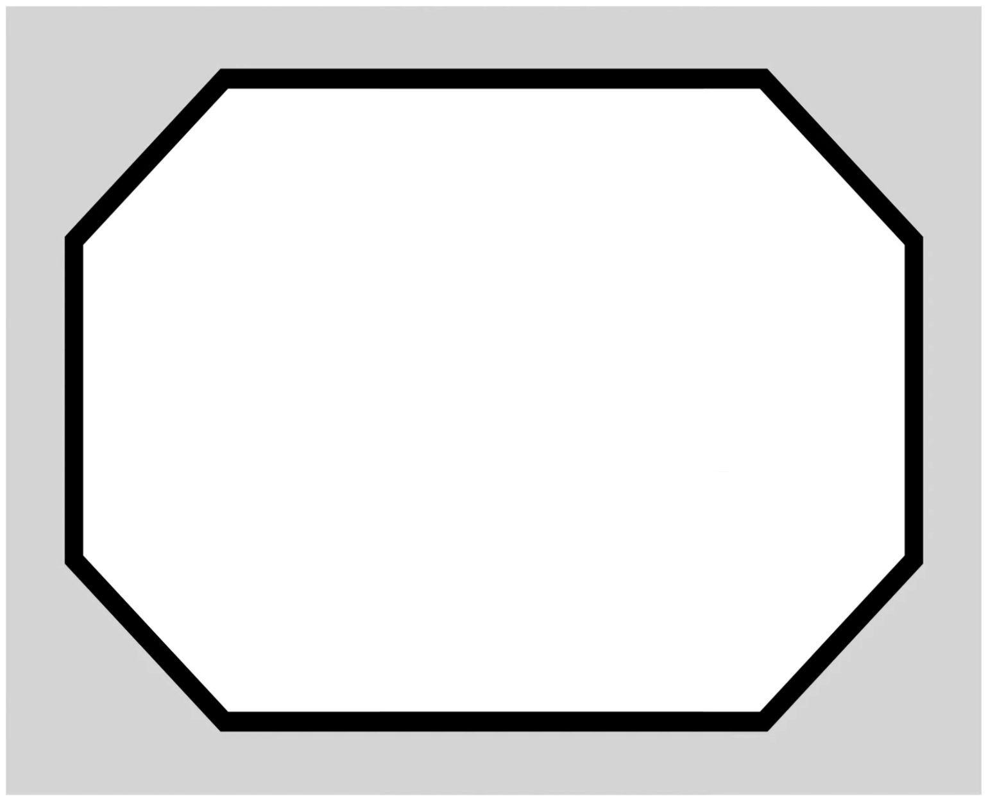
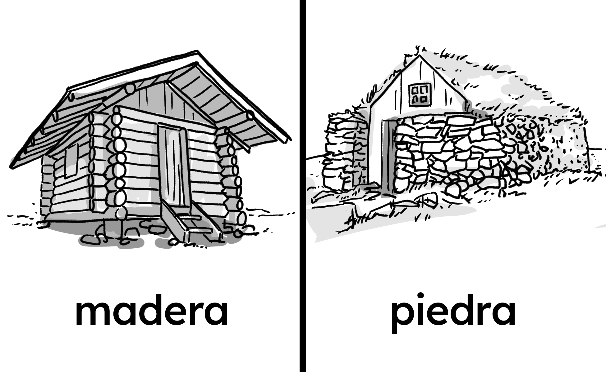

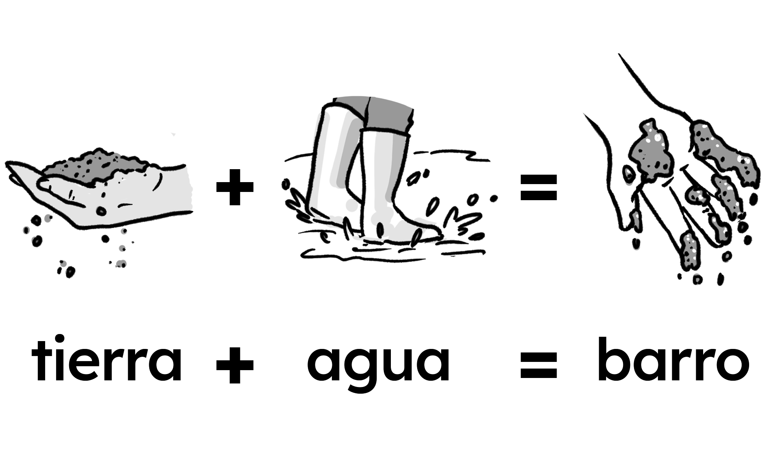
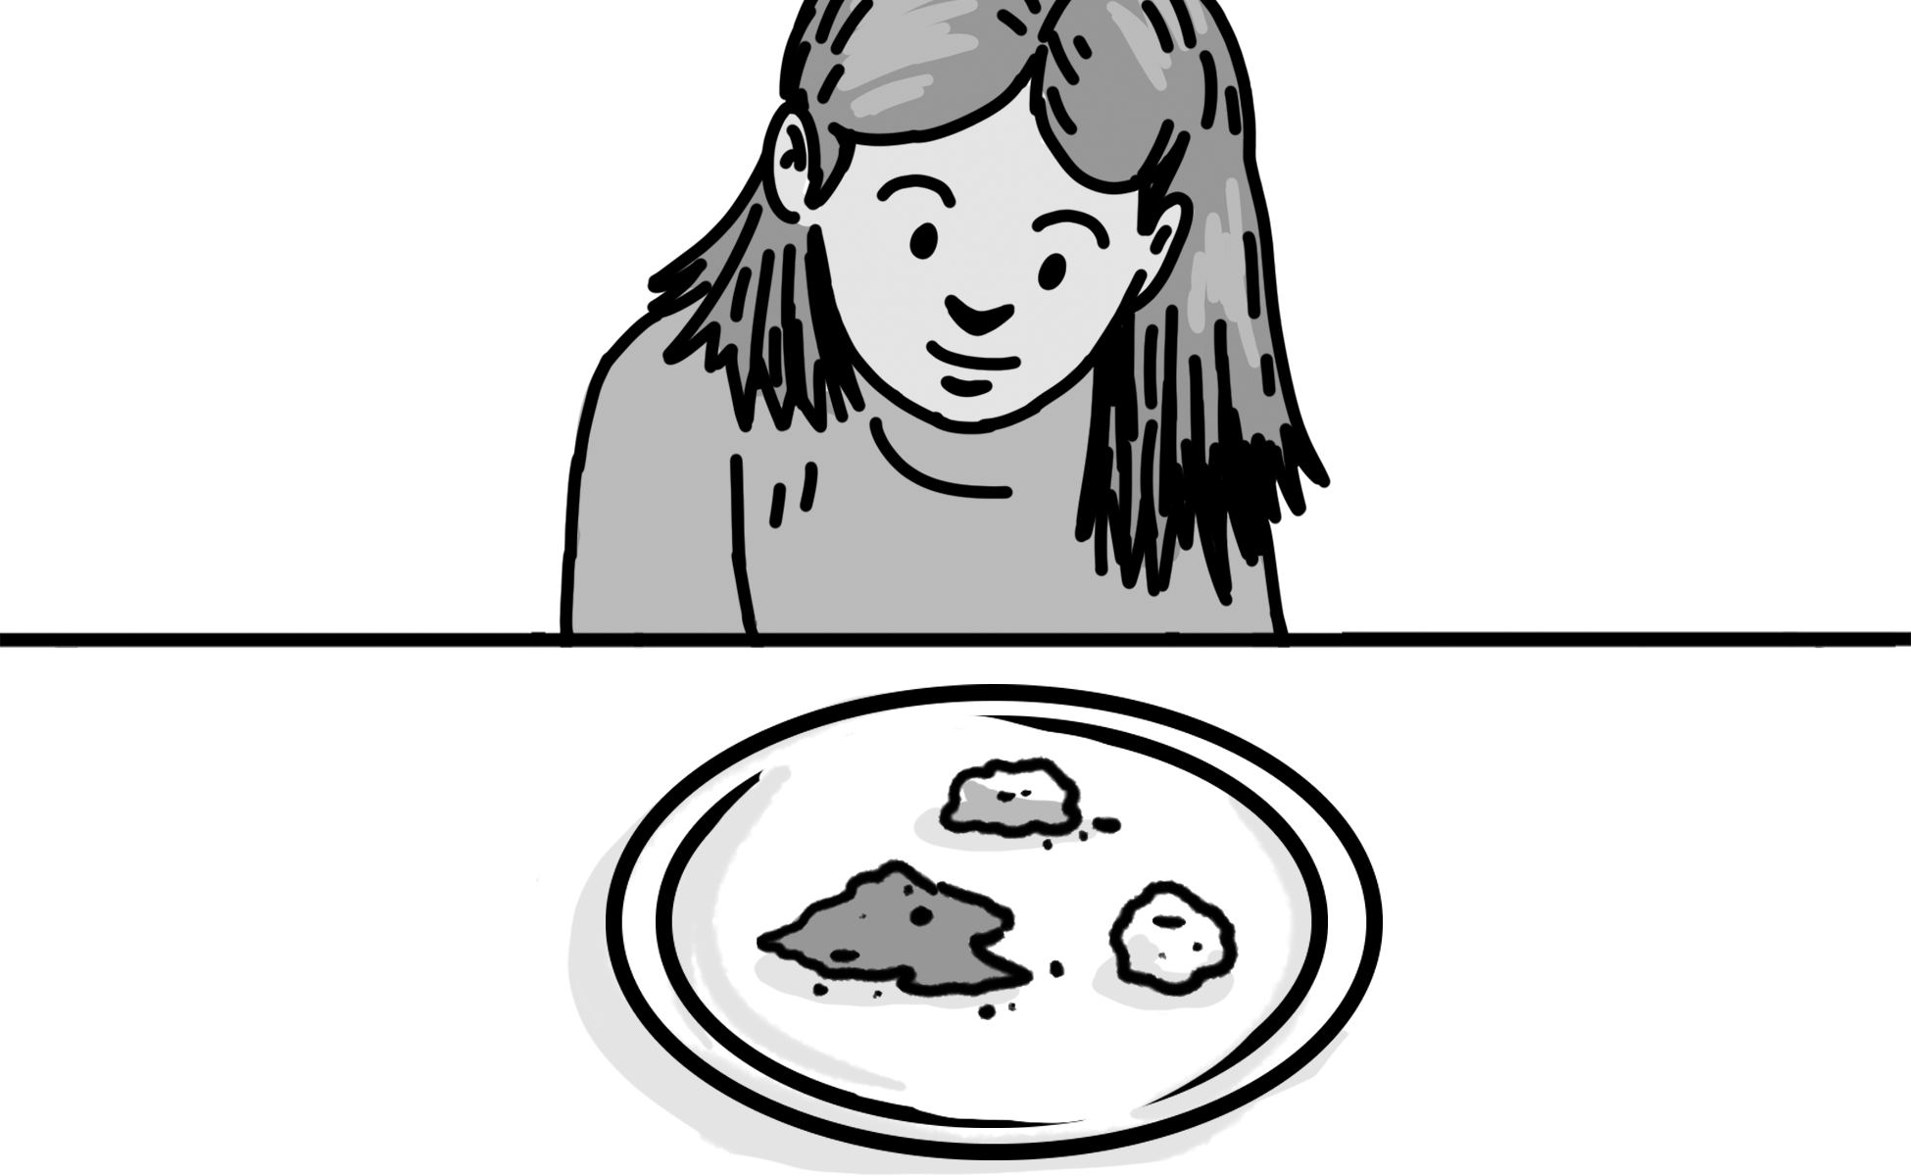
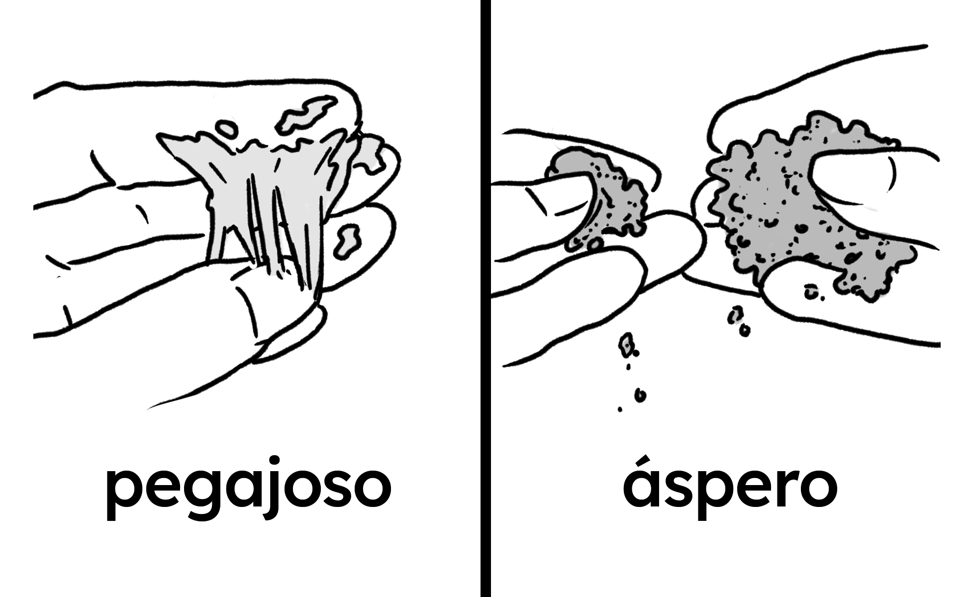
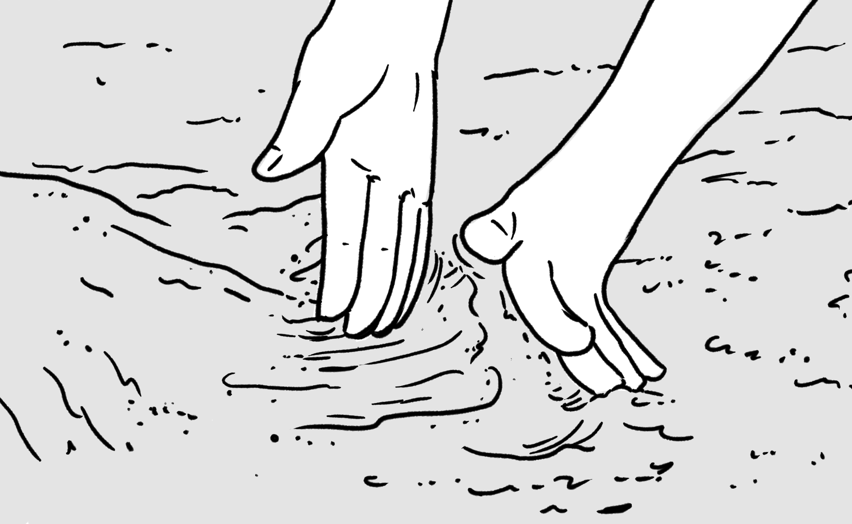
material
Vocabulario
Lección: ¿Cómo podrías construir una ciudad usando barro?
de lo que está hecho algo, por ejemplo madera o piedra
mezcla
observar
una combinación de dos o más cosas
ponerle mucha atención a algo
propiedad
textura
algo que puedes observar acerca de un objeto o un material
cómo se siente algo cuando lo tocas, por ejemplo: áspero o liso

Slide 2
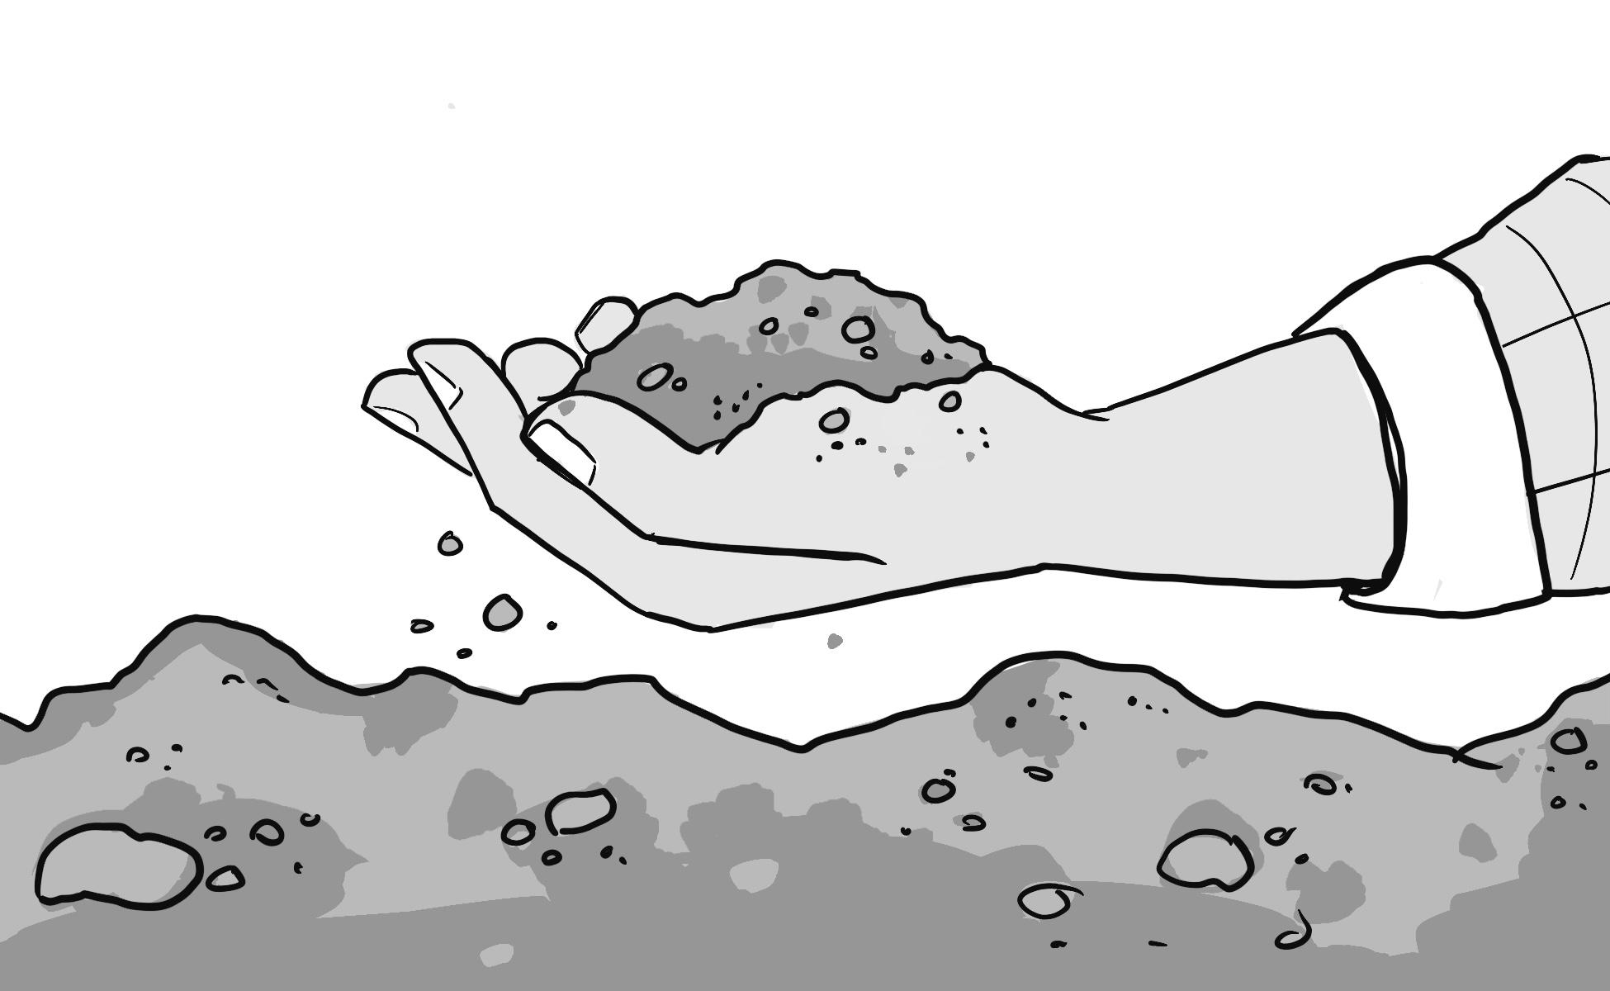
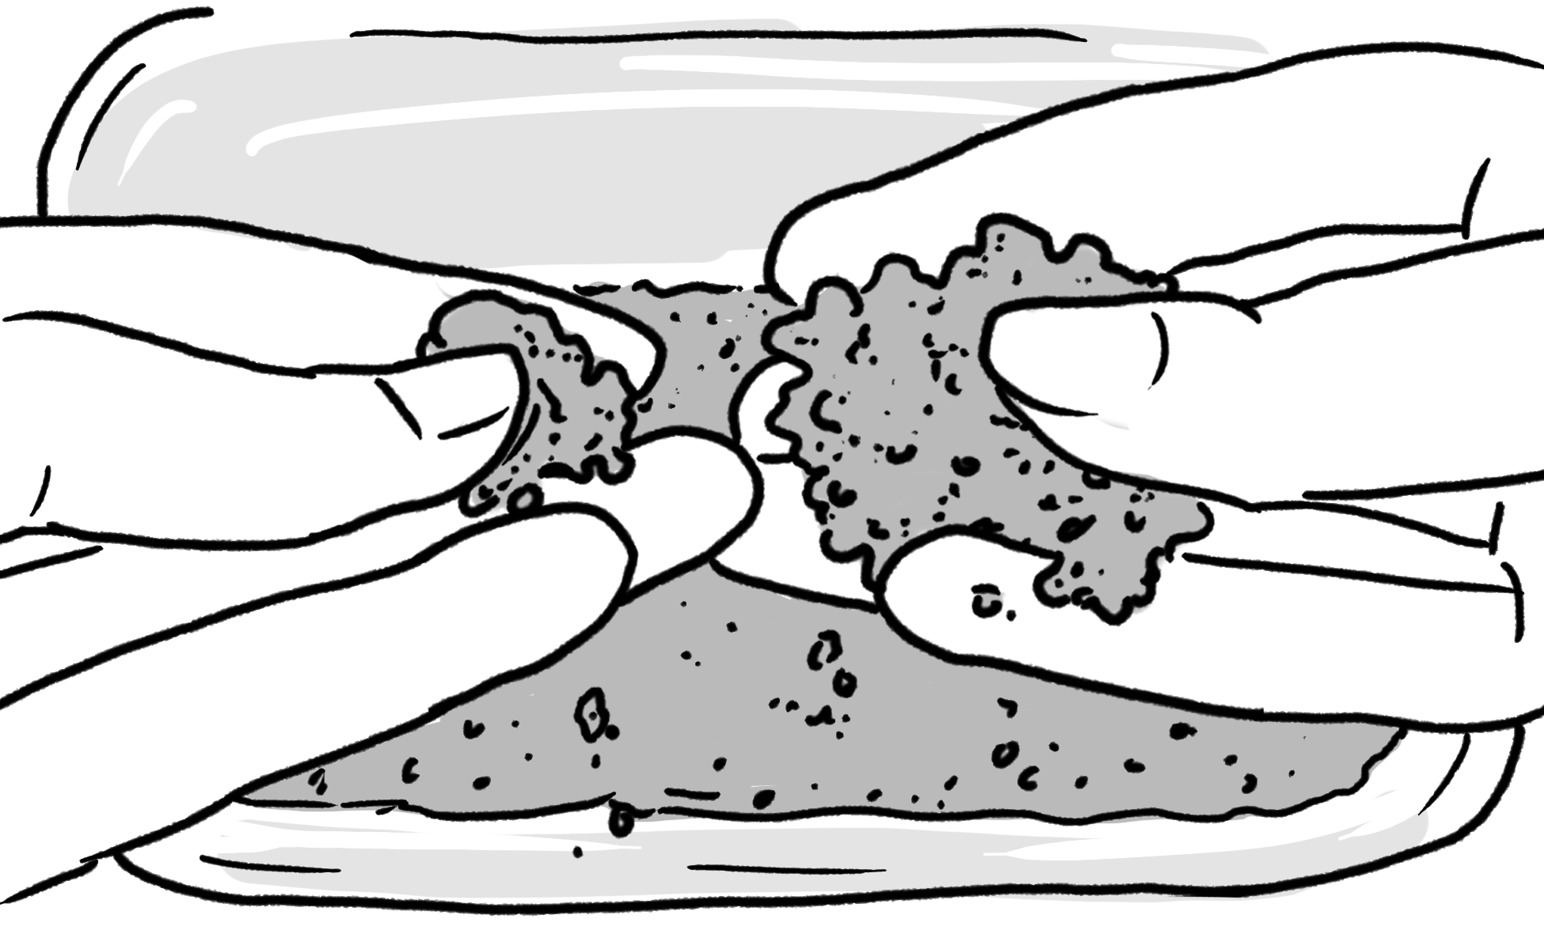
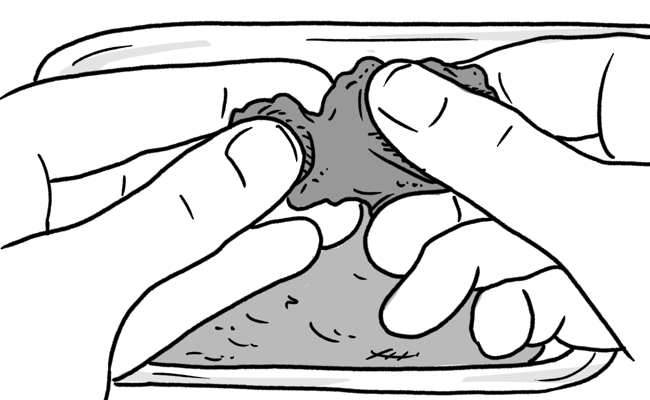
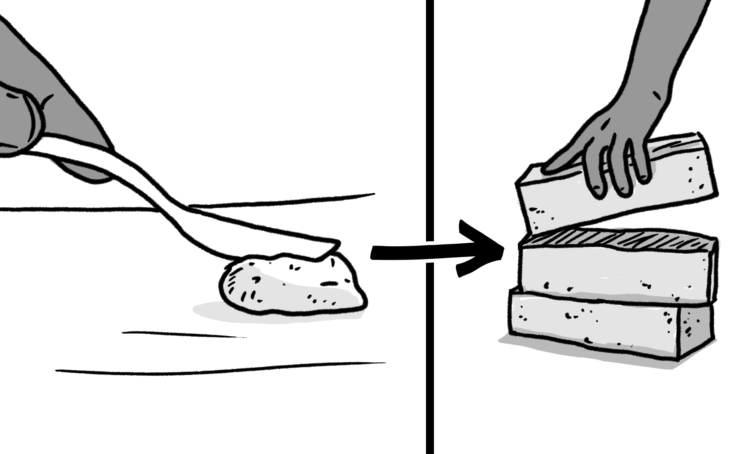
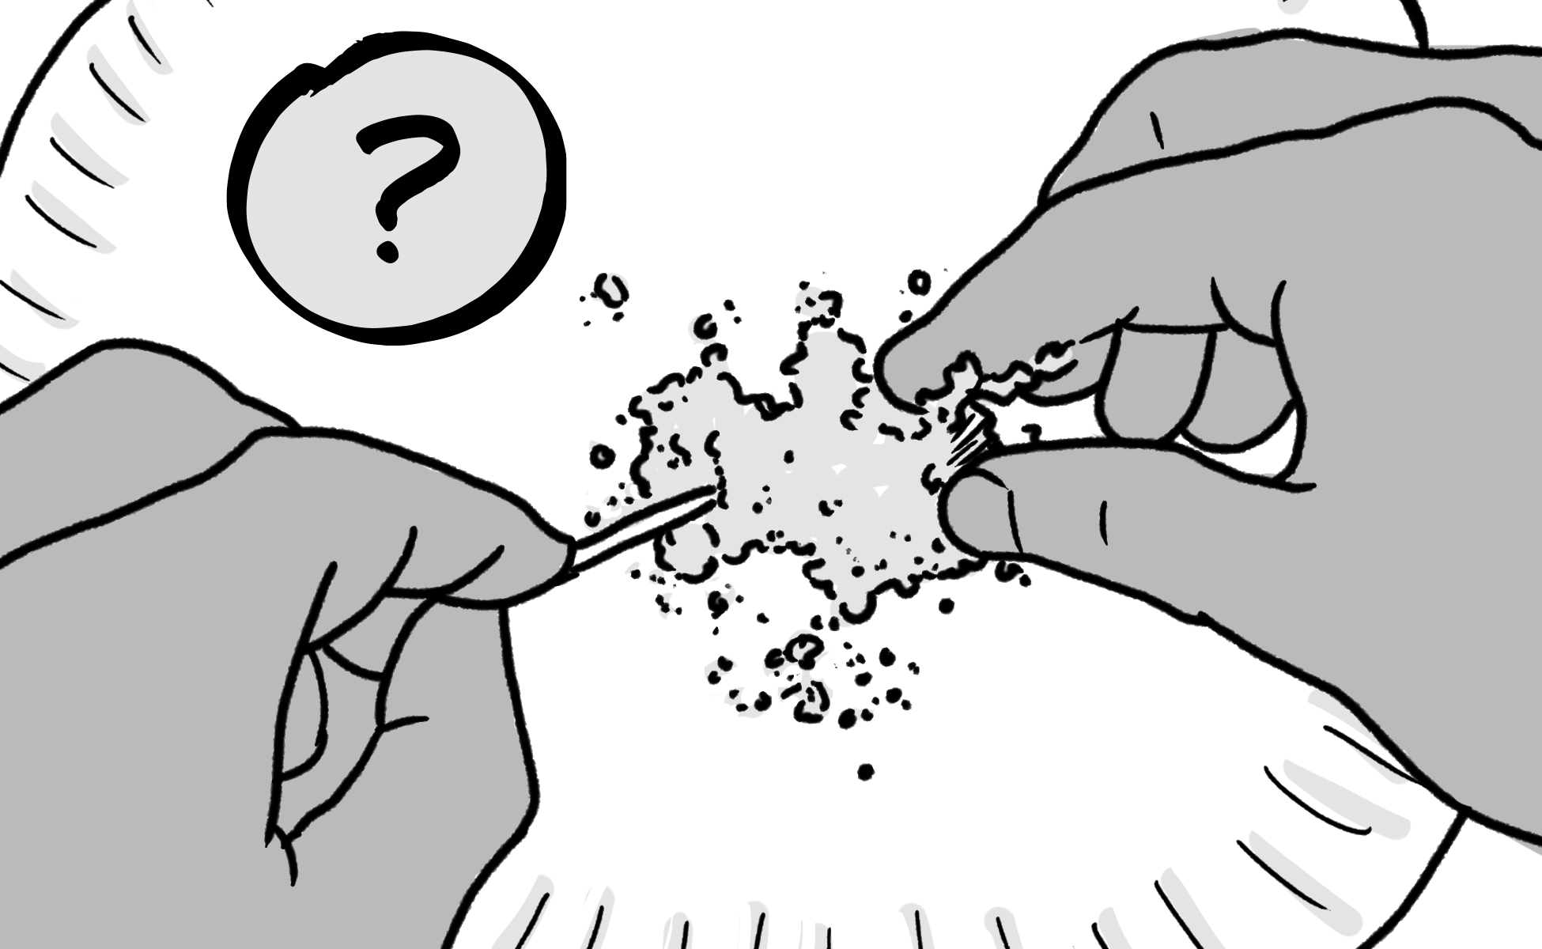
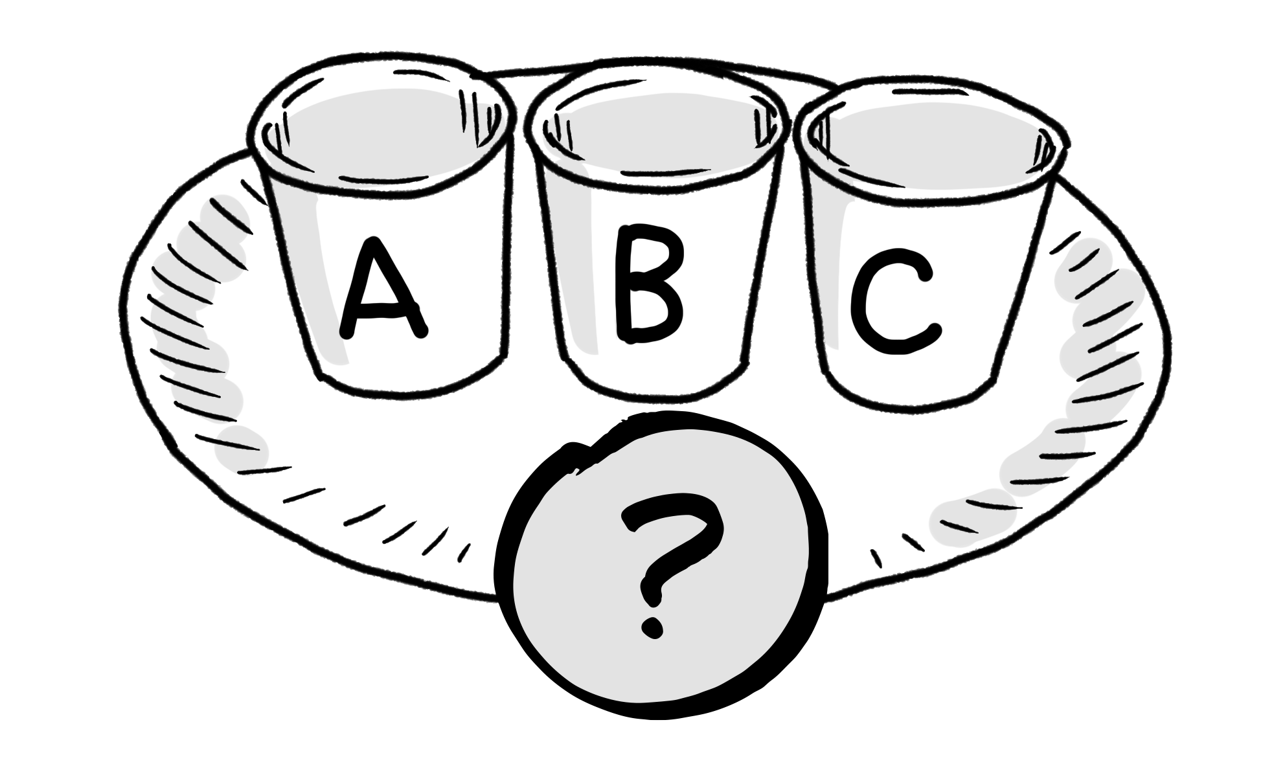
suelo
suelo arenoso
pedacitos de piedras y de otros materiales que cubren la superficie de la Tierra
tipo de suelo con una textura muy áspera; el agua fluye fácilmente a través de él
suelo arcilloso
modelo
tipo de suelo con una textura muy suave; no es fácil para el agua fluir a través de él
una versión de mentira de algo que los científicos y las científicas usan cuando la cosa de verdad es algo demasiado grande, pequeño, o complicado para poder usarlo en sus estudios
investigar
experimento
averiguar la respuesta a una pregunta o entender cómo funciona algo
una prueba que se usa para descubrir más información sobre una pregunta

